Slide 1

Az Európai Unió monetáris politikája
dr. Mernyei Ákos
akos.mernyei@me.gov.hu

Slide 2
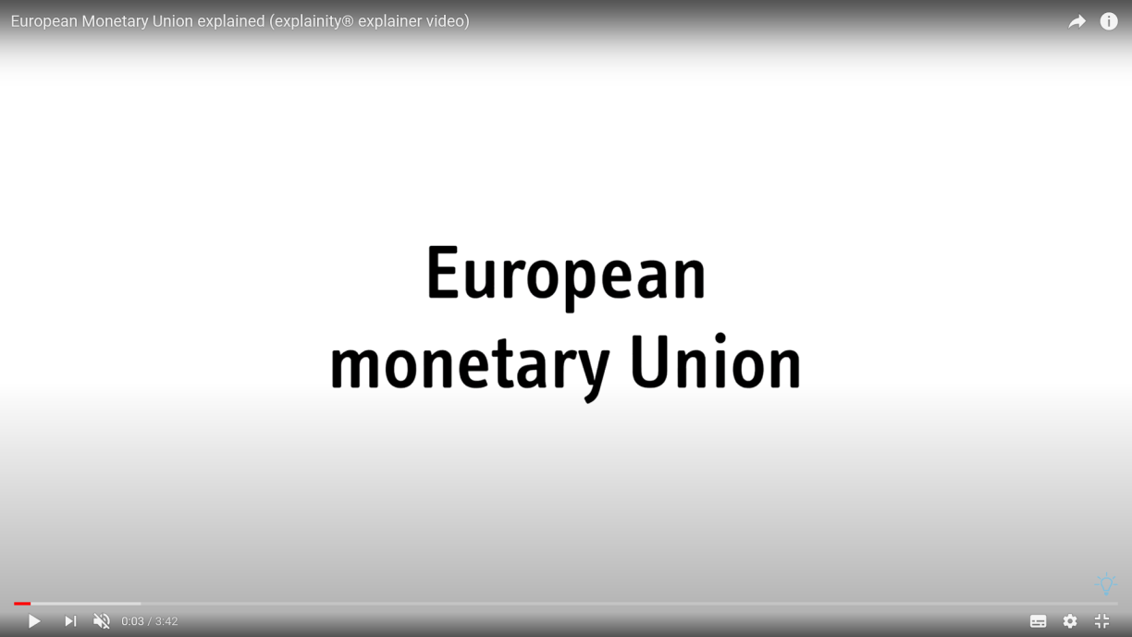
Fogalommeghatározás
A monetáris unió egy olyan rendszer, amelyben az önálló pénzkibocsátási joggal rendelkező jogalanyok (államok) ugyanazt a pénzt törvényes fizetési eszközként elfogadják és használják.
A monetáris unió végső célja a nemzeti valuták megszüntetése közös pénz és közös jegybank által.
A monetáris politika célja az árstabilitás fenntartása.
További információkért klikk: LINK

Slide 3
Történeti áttekintés
A Római szerződés még nem szólt szorosabb pénzügyi integrációról, ugyanis a Bretton Woods-i rendszer stabil pénzpiaci hátteret biztosított a gazdasági folyamatoknak.
Ha a tagállamok önállónak határozzák meg a monetáris politikájukat
Valuták átváltásához különböző tranzakciók
Nehezen tervezhető gazdasági haszon
Árfolyam-ingadozások
Instabil helyzet
Alááshatja a vámunió és a közös piacból származó előnyöket.
Tagállamok monetáris integrációjának kiépítése.
Felmerült a kérdés, hogy valóban elérhető-e az áruk, szolgáltatások, tőke és a munkaerő szabad mozgása, ha a tagállamok önálló monetáris politikát folytatnak?

Slide 4
Történeti áttekintés
  Az EK tagállamok 1972 tavaszán Bázelben megállapodtak abban, hogy valutájuk árfolyamát a Bretton Woods-i sávnál szűkebb sávon tartják.
  A mechanizmus lényege az volt, hogy a tagállamok nemzeti valutáik változását (azaz a „kígyót”) a dollár változása által meghatározott szűk határok (azaz az „alagút”) között tartják.
  Az aláírók beleegyeztek, hogy maximum 4,5%-os ingadozás lehetséges a dollárhoz képest, de egymás valutájához képest ez az eltérés csak 2,25% lehetett.
  1973-ban a kőolajválság, illetve a dollár folyamatos gyengülése azonban végül ahhoz vezetett, hogy a rendszerben résztvevő tagállamok nagy része kilépett belőle.
Forrás: http://bilbo.economicoutlook.net

Slide 5
Történeti áttekintés
A monetáris unió kialakításának igénye az 1960-as évek végén vetődött fel, majd 1970-re a Werner-bizottság elkészült a javaslatával.
A javaslat alapján a gazdasági és monetáris unió 1971-1980 között több szakaszban jött volna létre, azonban a Bretton Woods-i rendszer összeomlása, és az olajválság által ez meghiúsult.
A gazdasági és monetáris unió (GMU) létrehozásának jogi és intézményi alapjait a Maastrichti Szerződés fektette le.

Slide 6
Európai Monetáris Rendszer
1979-ben Giscard-Schmidt-javaslat Európai Monetáris Rendszer (EMR) kialakítására.
Létrehozásának célja a Közösségen belüli árfolyamstabilitás megteremtése.
Az EMR pozitív hatása:
Az árfolyam-ingadozások jelentős mértékben csökkentek a tagállamok valutái között.
Segítette a kormányok antiinflációs politikáját.
Megteremtette a gazdaságpolitikai koordináció alapjait.
1979-ben létrehozták az európai árfolyam-mechanizmust (ERM), hogy az euró bevezetésére való felkészülés jegyében csökkentse az árfolyamingadozást és hozzájáruljon pénzügyi stabilitáshoz.
1999-ben az ERM-et az ERM II váltotta fel. A régi ERM-hez hasonlóan, a tagdeviza a belépéskor meghatározott, de indokolt esetben változtatható központi árfolyam körül ±15%-os sávban.
Három eszközre épült
Árfolyammechanizmus (Exchange Rate Mechanism)
Európai valutaegység (European Currency Unit)
Európai Monetáris Együttműködési Alap (European Monetary Cooperation Fund)

Slide 7
Közös pénz bevezetése
1989. április: Delors-terv - a közös pénz bevezetését az árfolyam-bizonytalanság és árfolyamkockázatok teljes kiküszöbölése tette szükségessé.
A Delors-jelentés három tényezőt emelt ki, mint a monetáris unió nélkülözhetetlen előfeltétele:
a valuták teljes konvertibilitása,
a tőkekorlátozások teljes megszüntetése,
a keresztárfolyamok visszafordíthatatlan rögzítése.
A monetáris unió létrehozása szempontjából az első mérföldkövet a Maastrichti Szerződés (1993) jelentette, amelyhez viszonyítva egy háromszakaszos menetrendben rajzolható fel a gazdasági és monetáris unió (GMU) megvalósítása.

Slide 8
Közös pénz bevezetése
A GMU három fázisban valósult meg:
szakasz: 1990-1993
A tagállamok közötti szabad tőkemozgás biztosítása, olyan lépéseket tartalmazott, amelyek nem igényeltek jogi módosításokat.
2. szakasz: 1994-1998
A tagállami gazdasági- és monetárispolitikák közelítése.
Létrejött az Európai Monetáris Intézet (euró kibocsátása, EKB létrehozása).
3. szakasz: 1999. január 1 óta folyamatosan tart
A tagállamok fokozatosan bevezetik az eurót és végrehajtják a közös monetáris politikát.
Megkezdte működését az Európai Központi Bank és a Központi Bankok Európai Rendszere.

Slide 9
Közös pénz bevezetése
A közös pénz tagállamokba történő bevezetéséhez szükséges feltételek, a maastrichti konvergencia kritériumok:
  Árstabilitás: az infláció emelkedése nem haladhatja meg 1,5%-nál jobban a három legalacsonyabb inflációs rátájú tagállam átlagindexét.
  Kamatok konvergenciája: a hosszú lejáratú kamatláb 2%-nál többel nem haladhatja meg a három legalacsonyabb inflációval rendelkező tagállam átlagát.
  Árfolyamstabilitás: a tagországok valutáik piaci árfolyamát az EMR árfolyam-mechanizmusán belül az utóbbi két évben nem értékelhetik le.
  Fenntartható költségvetés: a költségvetési hiány maximum 3%, a bruttó államadósság maximum 60%-a lehet a nemzeti GDP-nek.

Slide 10
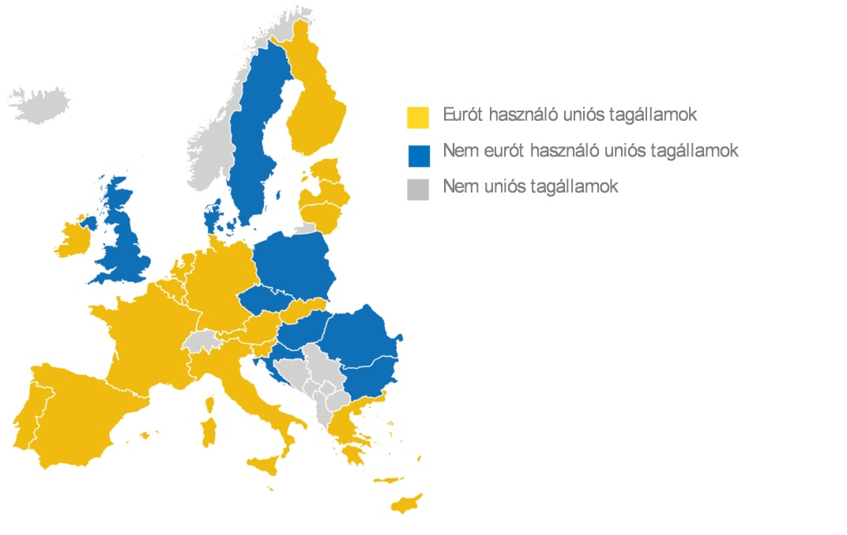
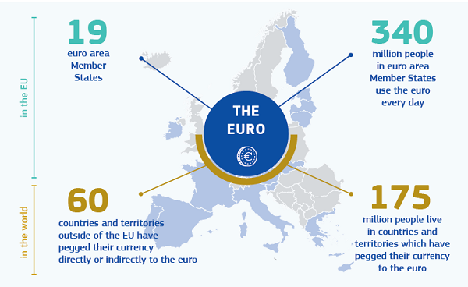
Közös pénz bevezetése
1999. január 1-től bevezetették a közös valutát – az eurót – az euróövezetben, amelyet jelenleg 19 uniós tagállam alkot.
Forrás: https://eur-lex.europa.eu
Forrás: https://ec.europa.eu

Slide 11

Közös pénz bevezetése
Lámfalussy Sándort az euró atyjaként ismerik.
1949-ben egy bőrönddel a kezében és néhány dollárral a zsebében érkezett Belgiumba. Közel ötven évvel később pedig átnyújtotta a nyomdának az euró első bankjegyterveit.
Az Európai Gazdasági és Monetáris Unió alapjait kidolgozó Delors-bizottság munkájában is részt vett, és ő lett, 1994-1997 között az Európai Monetáris Intézet első elnöke.
Meghatározó szerepet játszott az Európai Központi Bank megalapításában.
Forrás: https://www.mnb.hu

Slide 12
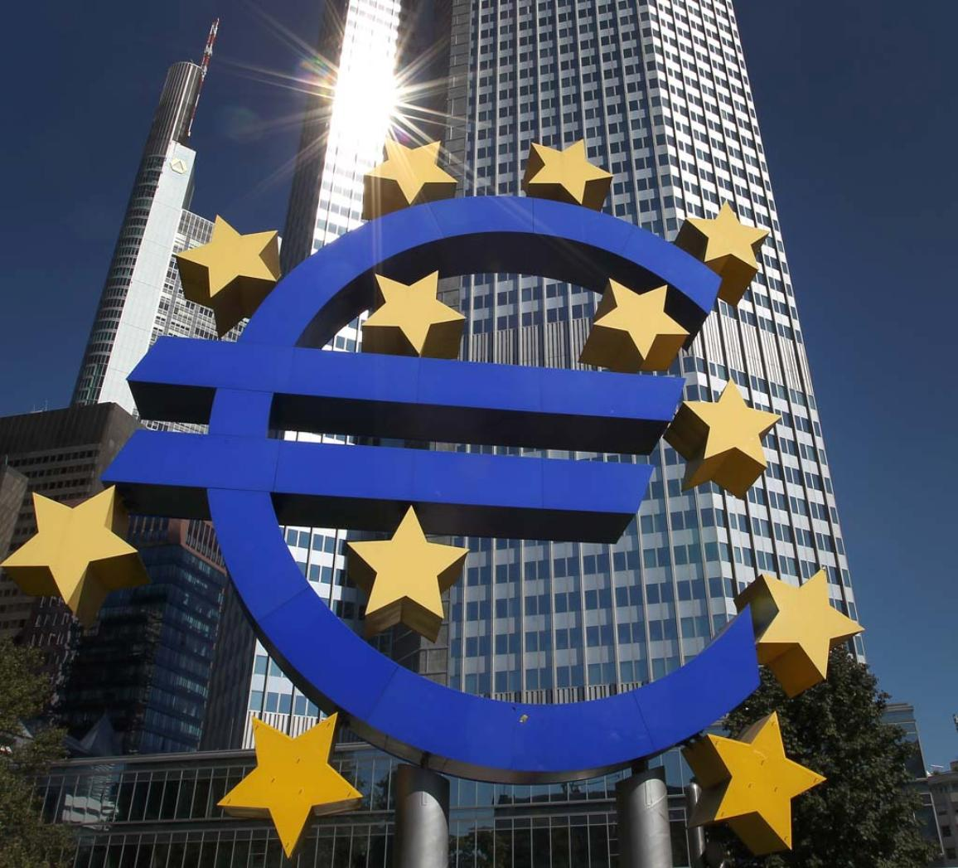
Európai Központi Bank
Ismétlés
Forrás: https://www.europarl.europa.eu

Slide 13
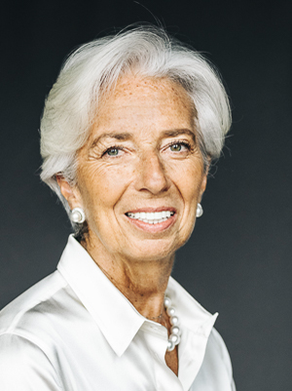
Európai Központi Bank
Ismétlés
Szerep: az euró kezelése, az árstabilitás fenntartása, valamint az EU gazdasági és monetáris politikájának meghatározása és végrehajtása
Tagok: az EKB elnöke és alelnöke, az uniós tagországok központi bankjának kormányzója
Székhely: Frankfurt (Németország)
Forrás: https://www.ecb.europa.eu
Elnök: Christine Lagarde
Származása: Párizs, Franciaország
Foglalkozása: közgazdász, ügyvéd, diplomata, politikus, szinkronúszó, bankár
Megválasztása: 2019. november 1.
Elődje: Mario Draghi

Slide 14
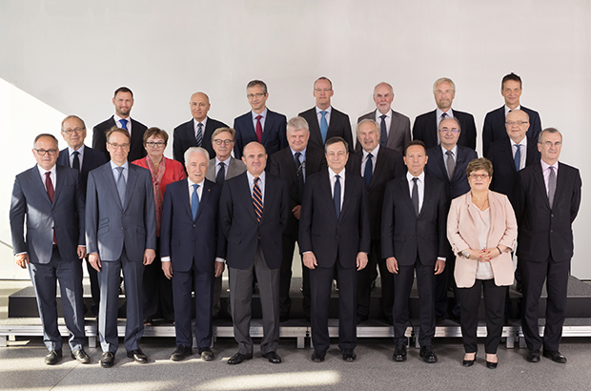
Európai Központi Bank összetétele
Ismétlés
Az EKB elnöke Christine Lagarde, alelnöke Luis de Guindos.
Fő döntéshozó szerve a Kormányzótanács, amely a Bank Igazgatóságának hat tagjából, valamint a 19 euróövezeti ország nemzeti központi bankjának elnökeiből áll.
Forrás: https://www.ecb.europa.eu

Slide 15
Európai Központi Bank összetétele
Ismétlés
A testület, az EKB frankfurti székházában havonta két alkalommal tart ülést.
A gazdasági és monetáris folyamatokat hathetente értékeli, és monetáris politikai döntéseket hoz. A többi ülésén az EKB és az eurórendszer egyéb feladataival és hatásköreivel összefüggő kérdésekről tárgyal.
A monetáris politikai döntést egy sajtókonferencia keretében megindokolják. Erre rendszerint hathetente kerül sor, amelyet az EKB elnöke vezeti az alelnök kíséretében.

Slide 16
Európai Központi Bank összetétele
Ismétlés
Az alábbi három testület felelős a döntéshozatalért:
Kormányzótanács: az EKB fő döntéshozatali szerve.
Az Igazgatóság tagjai, és az euróövezeti tagországok központi bankjainak kormányzói alkotják.
Igazgatóság: feladata az EKB napi irányítása.
Az EKB elnökén és alelnökén kívül még négy tagja van, akiket az euróövezeti országok vezetői nevezik ki nyolc évre.
Általános Tanács: tanácsadó és koordinációs szerepet tölt be. Az EKB elnökéből, alelnökéből, valamint az uniós tagországok központi bankjainak kormányzóiból áll.

Slide 17
Európai Központi Bank feladata
Ismétlés
Feladata meghatározni, hogy mekkora kamat számítható fel az euróövezetben működő kereskedelmi bankoknak nyújtott hitelek esetében. Így tartja ellenőrzés alatt a pénzkínálatot és az inflációt.
Kezeli az euróövezet devizatartalékait, valamint valutát vesz és ad el.
Biztosítja, hogy a pénzpiacokat és a pénzintézeteket a nemzeti hatóságok megfelelően felügyeljék.
Gondoskodik az európai bankrendszer biztonságáról, hatékonyságáról és eredményességéről.
Engedélyezi az euróövezeti országok számára az euróbankjegyek kibocsátását.
Nyomon követi az árak alakulását, és az árstabilitást veszélyeztető kockázatokat értékeli ki.

Slide 18
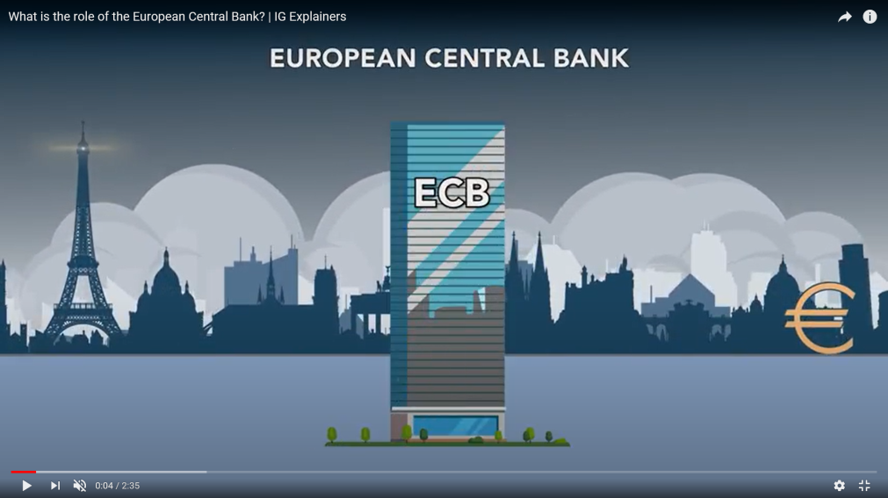
Európai Központi Bank feladata
Ismétlés
Az EKB együttműködik az Európai Unió mindegyik tagállamának központi bankjával. Közösen alkotják a Központi Bankok Európai Rendszerét.
Az EKB irányítja az euróövezeti központi bankok közötti együttműködést.
További információkért klikk: LINK

Slide 19
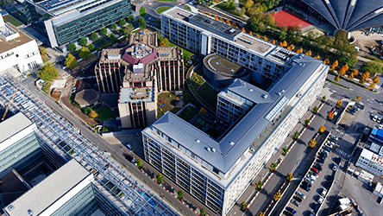
Európai Számvevőszék
Ismétlés
Forrás: https://www.eca.europa.eu

Slide 20
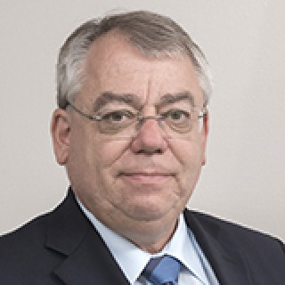
Európai Számvevőszék
Ismétlés
Szerep: ellenőrzi, hogy nem történt-e szabálytalanság az uniós pénzforrások beszedése és felhasználása során, az uniós pénzgazdálkodás javítását segíti
Tagok: tagállamonként egy fő
Székhely: Luxembourg
Elnök: Klaus-Heiner Lehne
Származása: Düsseldorf, Németország
Foglalkozása: jogász
Forrás: https://ec.europa.eu
Párt: Kereszténydemokrata Unió
Megválasztása: 2016. október 1.
Elődje: Vítor Manuel da Silva Caldeira

Slide 21
Európai Számvevőszék
Ismétlés
Az Európai Unió „pénzügyi lelkiismerete”-ként szokták emlegetni.
Mint független külső ellenőr, gondoskodik az uniós adófizetők érdekeinek védelméről.
A Számvevőszék nem rendelkezik jogi hatáskörökkel, de tevékenysége révén javítja az Európai Bizottság költségvetési gazdálkodását, és jelentések formájában beszámol az EU pénzügyeiről.

Slide 22
Európai Számvevőszék összetétele
Ismétlés
A Számvevőszék 27 tagú testületként látja el feladatait, amelybe minden tagállam egy-egy tagot delegál. A tagokat a Tanács nevezi ki (Európai Parlamenttel folytatott konzultáció után) hatéves, megújítható időtartamra. Elnököt a tagok maguk közül választanak hároméves, megújítható időtartamra.
A Számvevőszék öt kamarából épül fel. A kamarák elnökét, a kamara tagjai kétéves megújítható időtartamra választják meg.

Slide 23
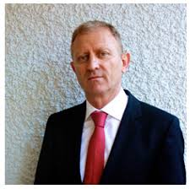
Európai Számvevőszék összetétele
Ismétlés
Az intézmény munkatársai közül a legmagasabb beosztás a főtitkáré, akit a Számvevőszék nevez ki hatéves, megújítható időtartamra.
A főtitkár felelős a Számvevőszék személyzetének irányításáért és az adminisztrációért, az emberi erőforrások, a pénzügyek és az általános szolgáltatások; az informatika, a munkakörnyezet és az innováció; valamint a fordítás, a nyelvi szolgáltatások és a kiadványok terén.
A jelenlegi főtitkár a 2009. március 16-án kinevezett Eduardo Ruíz García. Megbízatását 2015. március 16-án megújították.
Forrás: https://www.eca.europa.eu

Slide 24
Európai Számvevőszék feladata
Ismétlés
Ellenőrzi az EU bevételeit és kiadásait, amely által meg tudja állapítani, hogy szabályszerű-e az uniós források előteremtése és elköltése, megfelelően történik-e elszámolásuk, és költséghatékony-e a felhasználásuk.
Ellenőrzi az uniós pénzforrásokat kezelő személyeket és szervezeteket, beleértve a helyszíni ellenőrzéseket is. Az ellenőrzéseket az uniós intézményeknél (pl.:Bizottság), az uniós tagállamokban, illetve az uniós támogatásban részesülő országokban folytat le.
Értesíti az Európai Csalás Elleni Hivatalt (OLAF), ha csalás, korrupció és más jogellenes tevékenység gyanúja merül fel.
Szakvéleményt nyújt az uniós szakpolitikusoknak, arra vonatkozóan, hogy az uniós pénzgazdálkodást hogyan lehet hatékonyabbá és a polgárok felé elszámoltathatóbbá tenni.

Slide 25
Európai Számvevőszék feladata
Ismétlés
A Számvevőszéknek munkája hatékony végzése érdekében függetlennek kell lennie. Ennek érdekében szabadon dönt arról, hogy:
mit ellenőriz,
hogyan hajtja végre az ellenőrzéseket, illetve
mikor és milyen formában teszi közzé megállapításait.
A Számvevőszék az általa végzett ellenőrző munka során kiemelt figyelmet szentel az Európai Bizottság tevékenységének, hiszen a Bizottság felelős az EU költségvetésének végrehajtásáért. Ennek kapcsán a tagállami hatóságokkal együttműködik, mivel a Bizottság az uniós források mintegy 80%-át velük közösen kezeli.

Slide 26
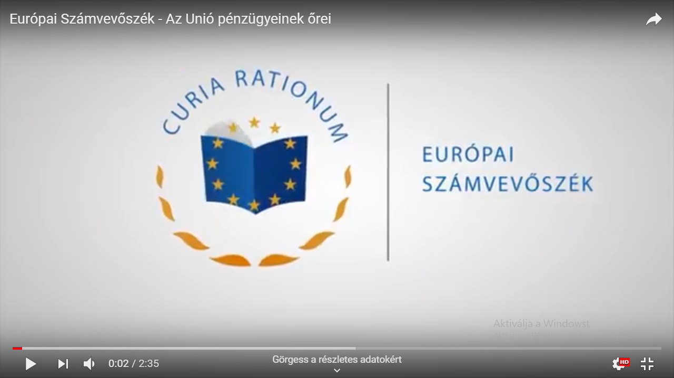
Európai Számvevőszék feladata
Ismétlés
A videó szemlélteti a Számvevőszék legfőbb feladatait: LINK

Slide 27
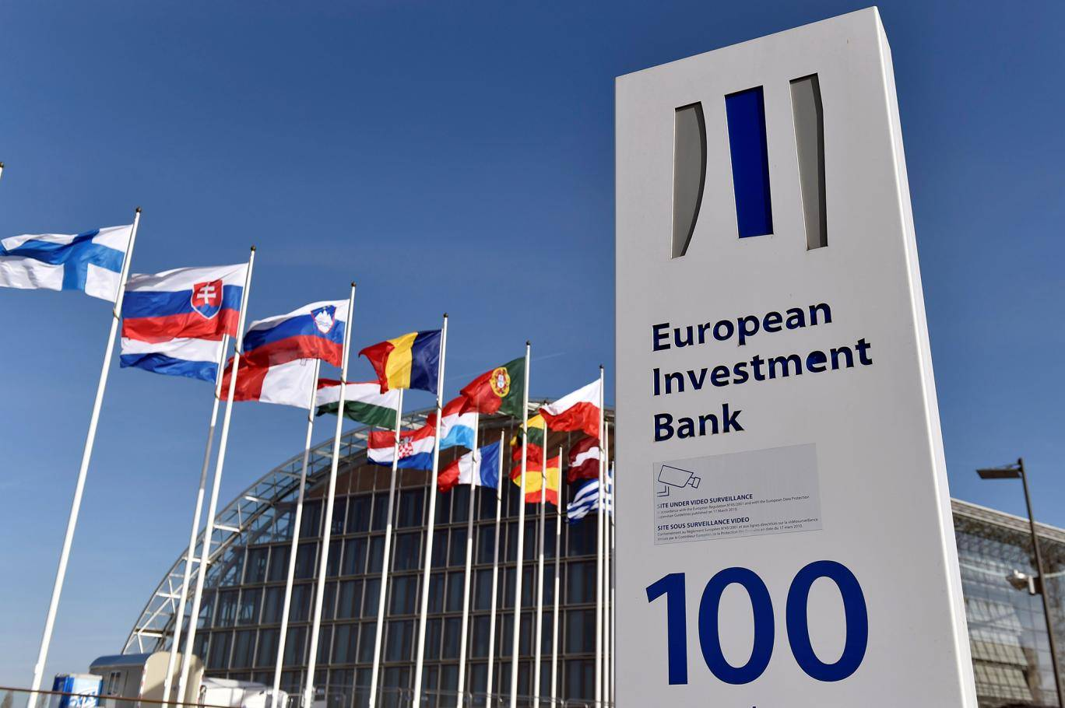
Európai Beruházási Bank
Forrás: https://eeas.europa.eu

Slide 28
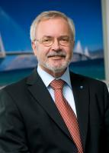
Európai Beruházási Bank
Szerep: uniós célok megvalósítását szolgáló projekteket finanszíroz az EU határain belül és kívül egyaránt
Igazgatótanács: uniós tagországonként egy igazgató, és további egy igazgató az Európai Bizottság képviseletében
Székhely: Luxemburg
Elnök: Werner Hoyer
Származása: Wuppertal, Németország
Foglalkozása: közgazdász
Párt: Szabad Demokrata Párt
Megválasztása: 2012. január 1.
Elődje: Philippe Maystadt
Forrás: https://www.eib.org

Slide 29
Európai Beruházási Bank összetétele
Az Európai Beruházási Bank összesen 28 tagállam tulajdonában áll, hiszen a bank részvényesei a tagállamok. A bank saját forrásait ezek a tagállamok biztosítják.
Kormányzótanács: az uniós országok által kijelölt miniszterekből (a tagállami pénzügyminiszterekből) áll. Megállapítja a Bank általános hitelezési politikáját és felügyeli ezek végrehajtását.
Igazgatótanács: 28 tagból áll és 18 helyettesből, melynek munkáját az EBB elnöke irányítja. Feladatai közé tartozik a finanszírozás nyújtása (kölcsönök és garanciák), kölcsönök kamatainak, jutalékoknak és további díjaknak a megállapítása.
Igazgatási Bizottság: a Kormányzótanács nevezi ki az elnököt és a 8 alelnököt hatéves időtartamra. Felel a Bank mindennapos ügyeinek intézéséért, az Igazgatótanács határozatait készíti elő, és intézkedik a határozatok végrehajtásáról.
Számvizsgáló Bizottság: hat tagból áll, amelyet a Kormányzótanács nevez ki. Évente ellenőrzi a Bank műveleteinek és könyveinek szabályszerűségét, továbbá igazolja, hogy a mérleg és az Igazgatótanács által készített éves kimutatások pénzügyi adatai hitelesen tükrözik-e a Bank helyzetét.

Slide 30
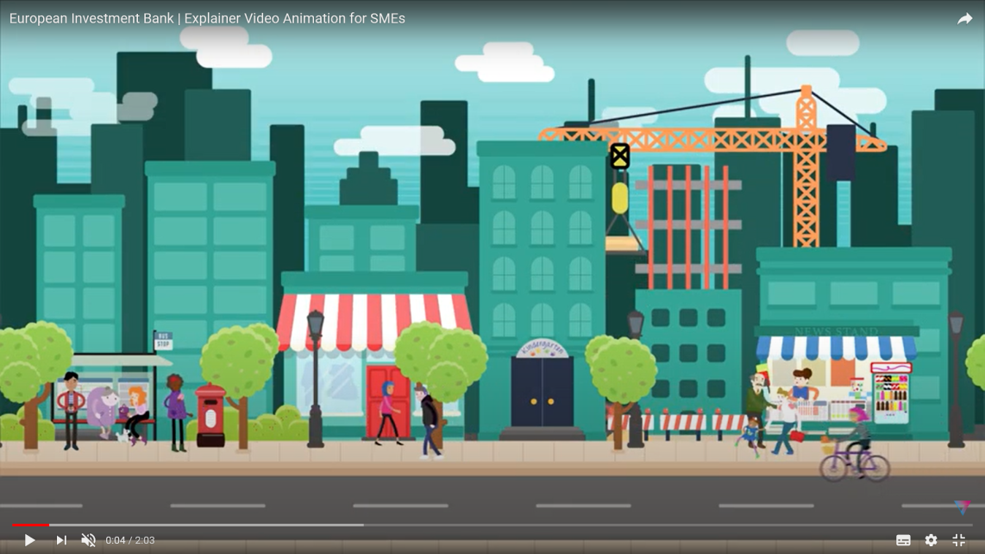
Európai Beruházási Bank feladatai
Az Európai Beruházási Bank feladata, hogy hozzájáruljon a belső piac kiegyensúlyozott fejlődéséhez a tőkepiac igénybevételével és saját forrásai felhasználásával.
Nyereségszerzési cél nélkül működik és olyan kölcsönöket, illetve garanciákat nyújt, amelyek többek között az alábbi projektek finanszírozását segítik elő:
projektek a kevésbé fejlett régiók fejlesztésére,
projektek a vállalkozások modernizálására vagy átalakítására,
olyan projektek, amelyek több tagállam közös érdekét szolgálják, és azokat az egyes tagállamokban rendelkezésre álló eszközökkel nem lehet teljes egészében finanszírozni.

Slide 31
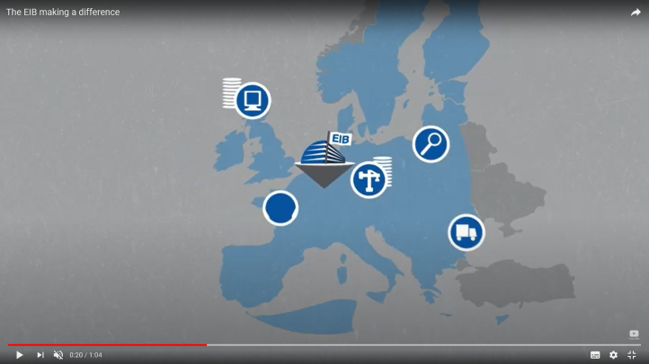
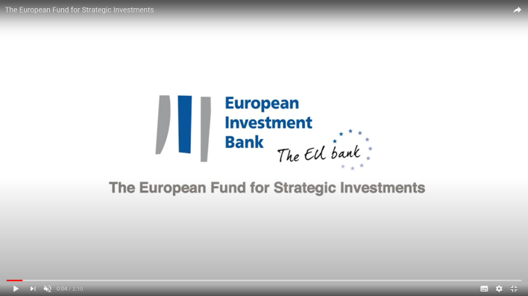
Európai Beruházási Bank feladatai
Az Európai Beruházási Bank tevékenysége az alábbi négy kiemelt területre irányul:
• innováció és készségek,
• a kisebb vállalkozások finanszírozáshoz való hozzáférése,
• éghajlat-politika, és
• stratégiai infrastruktúra.
Általában az egyes projektek egyharmadát finanszírozza az Európai Beruházási Bank, de a támogató finanszírozás az 50%-ot is elérheti. A Bank által nyújtott finanszírozás kombinálható más uniós forrásokból (az uniós költségvetésből) származó finanszírozással is.
Az Európa 2020 projektkötvény-kezdeményezés által további finanszírozást lehet biztosítani az unión belüli jelentős infrastrukturális projektek számára (pl.: az energia, a közlekedés és az információtechnológia).
További információkért klikk: LINK
További információkért klikk: LINK

Slide 32
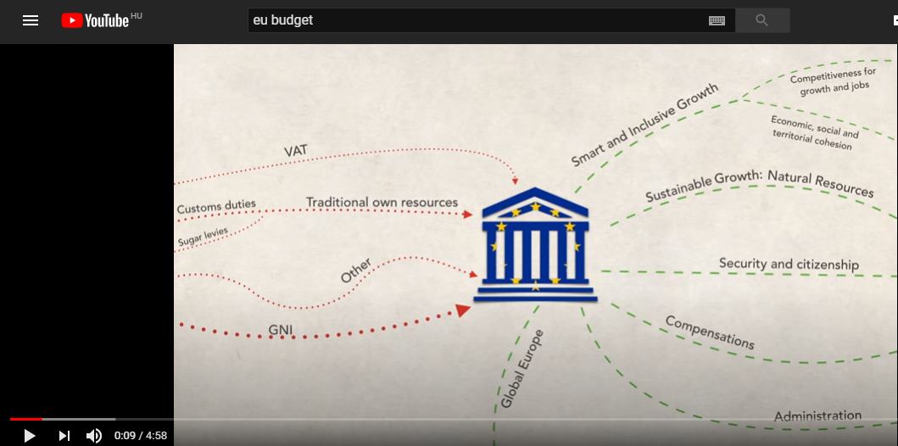
Az Európai Unió költségvetése
1958-tól 1970-ig a költségvetést tagállami hozzájárulásokból fedezték, 1970-ben azonban saját forrásokat vezettek be.
A saját forrás lényege, hogy a tagállamok hozzájárulásától függetlenítették a közös költségvetés bevételeit, ezáltal megteremtették a közös büdzsé automatikus finanszírozását.
1988-ban bevezették a tagállamok GNP-arányos hozzájárulását, ami által nőtt a tagállamok közvetlen hozzájárulásának aránya.
További információkért klikk: LINK
GNI (Gross National Income)
Bruttó nemzeti jövedelem, a GDP-ből származtatott mutató, amely az egyes gazdasági szektorok, illetve a külföldről kapott és külföldre fizetett elsődleges jövedelem (munkabér, kamat, földjáradék, osztalék) egyenlegének az összege.

Slide 33
Az Unió bevételei
A 2019-es évben például a 148 milliárd eurós összegű uniós összbevétel 97%-a származott saját forrásokból.
A saját források az alábbiakból tevődnek össze:
tradicionális saját források: főként vámok és a cukorilletékek alkotják,
HÉA-alapú (hozzáadottérték-adó) saját források: az egyes tagállamok HÉA-alapjára egységesen vonatkozó 0,3%-os kulcs alkalmazásával jönnek létre,
GNI-alapú saját források: az egyes tagállamok bruttó nemzeti jövedelmére egységesen alkalmazott azon kulcs alkalmazásával jönnek létre, amely évente kiigazításra kerül a bevételek és a kiadások közötti egyensúly megteremtése érdekében.
Egyéb bevételek
az uniós alkalmazottak illetményére kivetett adók, és az általuk fizetett nyugdíjjárulékok,
az uniós intézmények igazgatási tevékenységéből (pl.: ingatlanok bérbeadása) származó bevételek,
az uniós programokhoz és megállapodásokhoz kapcsolódó hozzájárulások és visszatérítések,
az uniós versenyjogot megsértő vállalatokra kivetett bírságok.

Slide 34
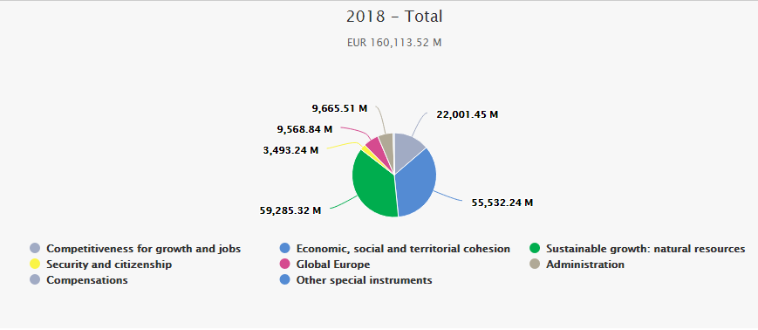
Mire költi az Unió a pénzt?
A Tanács és a Parlament együttesen hagyja jóvá a költségvetési kiadásokat.
Az éves uniós költségvetést a többéves pénzügyi keretben meghatározottakhoz kell igazítani, vagyis a különböző programok és szakpolitikák (pl.: a kohézió, a mezőgazdaság és a külügyek) vonatkozásában megállapított költségvetési felső határokat tiszteletben kell tartani.
Forrás: https://ec.europa.eu

Slide 35
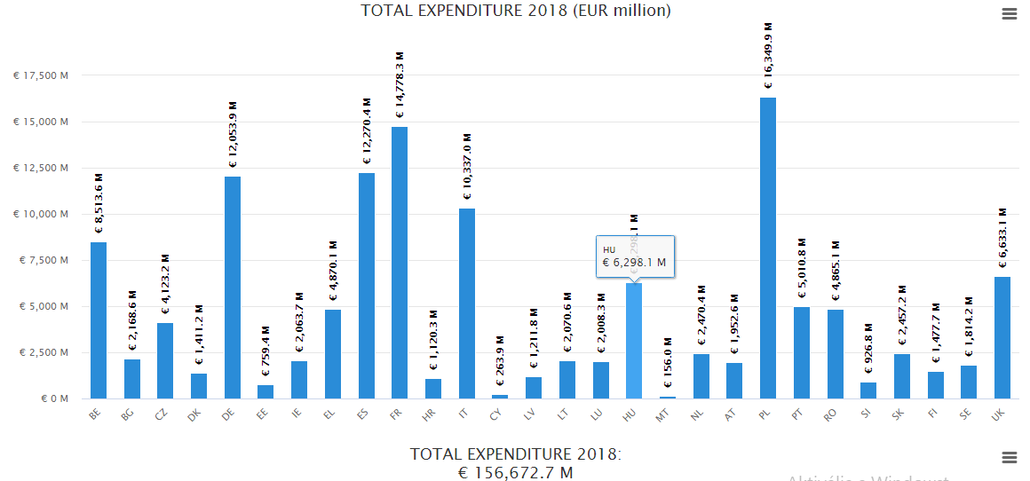
Költségvetés és finanszírozás
Forrás: https://ec.europa.eu
Az országok lehetőségeit figyelembe véve kerül kiszámításra, hogy az egyes uniós országoknak mennyit kell befizetnie az uniós költségvetésbe. Minél nagyobb gazdasággal rendelkezik egy ország, annál többel járul hozzá a közös kasszához.
Az uniós kiadás Magyarországon (2018): 6,298 milliárd euró.
Magyarország befizetése az uniós költségvetésbe (2018): 1,076 milliárd euró.

Slide 36
Mire költi az Unió a pénzt?
Működési kiadások/igazgatási kiadások/egyedi tevékenységek költségvetései
A tevékenységek és programok finanszírozásának költségeit és az ezek végrehajtásához kapcsolódó igazgatási kiadásokat tartalmazza.
Az elfogadott 2020. évi költségvetés: kötelezettségvállalási előirányzatok lebontása a többéves pénzügyi keret kategóriái szerint
A többéves pénzügyi keret fejezete | millió euróban | %
Versenyképesség a növekedésért és foglalkoztatásért | 25 284,8 | 15,0%
Gazdasági, társadalmi és területi kohézió | 58 645,8 | 34,8%
Fenntartható növekedés: természeti erőforrások | 59 907,0 | 35,5%
Biztonság és uniós polgárság | 3 729,1 | 2,2%
Globális Európa | 10 261,6 | 6,1%
Igazgatás | 10 272,1 | 6,1%
Egyéb | 587,8 | 0,3%
Mindösszesen | 168 688,1 | 100,0%
Forrás: https://www.europarl.europa.eu/factsheets/hu/sheet/28/az-unio-kiadasai
A többéves pénzügyi keret
1988 óta az uniós kiadások többéves keretbe vannak foglalva. Az érintett időszak fő költségvetési prioritásainak tükrében meghatározzák a kiadások felső határát. Az első tervezési időszak 5 évet ölelt fel, míg a rá következő és a jelenlegi időszakok 7 évet fognak át.

Slide 37
A költségvetés elfogadása
A Bizottság elkészíti a költségvetési tervezetet, amelyet szeptember 1-jéig (de menetrend szerint április végéig vagy május elejéig) továbbítja a Tanácsnak és a Parlamentnek.
A Tanács elfogadja az álláspontját a költségvetési tervezetre vonatkozóan, és azt legkésőbb október 1-jéig (de menetrend szerint július végéig) a Parlament elé terjeszti.
A Parlamentnek 42 nap áll rendelkezésére a reagálásra.
Ha az Európai Parlament egyetért, a költségvetés elfogadottnak minősül.
Amennyiben az Európai Parlament módosításokat fogad el a tervezet kapcsán, egy egyeztetőbizottság kerül létrehozásra.
Az Európai Parlamentnek meg kell állapodnia a Tanáccsal egy közös tervezetről.
Amennyiben megegyeztek, a költségvetés elfogadásra kerül, ha nem, a Bizottság új költségvetési tervezetet nyújt be.

Slide 38
A gazdasági kormányzás körébe tartozó területek
A 2008-ban kezdődött pénzügyi, fiskális és gazdasági válság megmutatta, hogy a pénzügyi, fiskális és makrogazdasági egyensúlytalanságok egymással szorosan összefüggnek európai uniós szinten is.
Ennek következtében 2011-ben létrehozták a gazdasági kormányzási rendszert, amely számos gazdasági területre (a fiskális politika, a makrogazdasági kérdések, a válságkezelés, a makropénzügyi felügyelet, a beruházásokat) kiterjedő rendszer.
Gazdasági koordináció 2011-ig
2011-ig nagyrészt jogilag kötelező erejű rendelkezések nélküli konszenzus volt, kivéve a stabilitási és növekedési paktumban meghatározott fiskális politikai keret esetében.
A gazdasági koordináció tág alkalmazási körrel rendelkezett, és az együttműködés különféle formáit hajthatták végre, az együttműködési megállapodás kötelező erejének szintjétől függően.

Slide 39
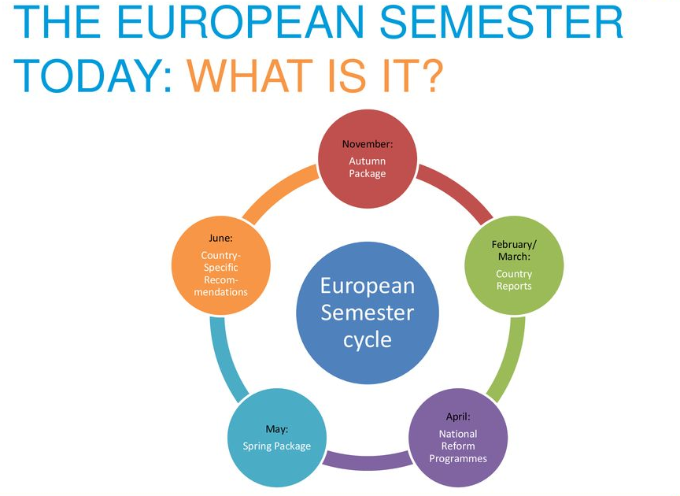
A gazdasági kormányzás körébe tartozó területek
Gazdasági kormányzás 2011 óta
2011 óta számos jogalkotási aktust fogadtak el és új intézményeket hoztak létre.
A megerősített kormányzás új munkamodellt alkalmaz (az európai szemesztert) a gazdasági és költségvetési kérdések megvitatása érdekében.
A stabilitási és növekedési paktum részeként bevezették a fiskális politikák szigorúbb ellenőrzését.
  Létrehozták az európai pénzügyi stabilitási mechanizmust (EFSM), Európai Pénzügyi Stabilitási Eszközt (EFSF), Európai Stabilitási Mechanizmust (ESM).
Forrás: https://ec.europa.eu

Slide 40
A gazdasági kormányzás körébe tartozó területek
A gazdasági és monetáris unió lehetséges továbbfejlődése
A gazdasági és pénzügyi válság leküzdése után az EU létre hozott egy folyamatot.
A folyamat az öt elnök által 2015-ben kiadott, az Európai Gazdasági és Monetáris Unió kiteljesítéséről szóló jelentésére épül.
Négy fő kérdésre összpontosított:
valódi gazdasági unió;
pénzügyi unió;
költségvetési unió;
és politikai unió.
A megvalósítás három szakaszban történne meg 2025-ig.

Slide 41
Magyarország és az euró bevezetése
Az Európai Unió összes tagországa egyben a GMU-nak is része. Néhány tagállam azonban a saját nemzeti pénznemét közös valutára, az euróra váltotta. Ezek az országok alkotják az euróövezetet.
Azok az országok, amelyek még nem vezették be az eurót: Bulgária, Horvátország, Cseh Köztársaság, Magyarország, Lengyelország, Románia, Svédország.
Az Európai Bizottság 2018-ban közzétett konvergenciajelentése (további információ az alábbi linken található: LINK) szerint Magyarország folyamatosan közeledik az euróbevezetés feltételeinek teljesítéséhez.
A jelentés alapján Magyarország négy kritérium közül kettőt teljesít, ezek pedig az államháztartáshoz és a hosszú távú kamatlábakhoz kapcsolódó kritériumok.

Slide 42
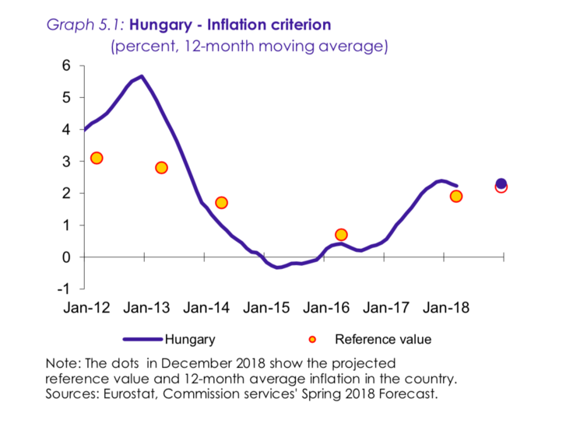
Magyarország és az euró bevezetése
Árstabilitás
Az árstabilitást az Európai Bizottság úgy méri, hogy felméri azt, hogy az elmúlt évben mennyit nőtt egy fogyasztói termékkosár ára. Ha ez a változás maximum 1,5%-kal magasabb, mint a legstabilabb árakat rendelkező három országban mért növekedés, akkor teljesül a kritérium.
Forrás: LINK

Slide 43
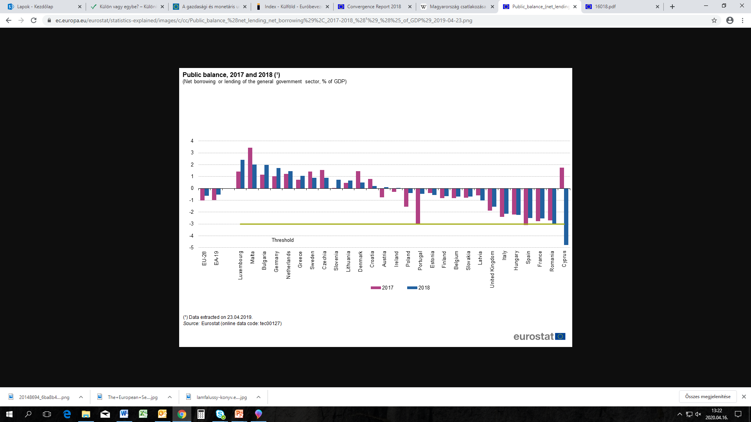
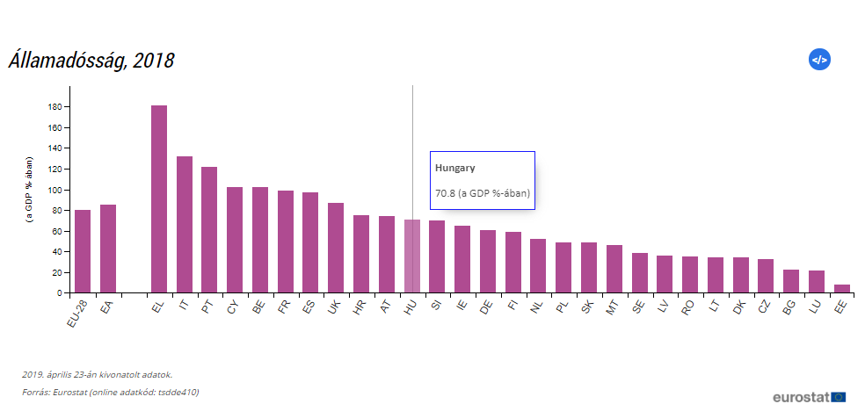
Magyarország és az euró bevezetése
Államháztartás
Ha egy ország be akarja vezetni az eurót, az államháztartás hiánya nem lehet magasabb, mint a GDP 3%-a. Magyarországon ez az érték 2017-ben 2,4% volt, 2018-ban 2,3 %.
A következő feltétel, hogy az államadósság a GDP 60%-ra rúghat legfeljebb, ez az arány Magyarországon 2017-ben 73,6%, 2018-ra 70,8 % volt.
Forrás: https://ec.europa.eu

Slide 44
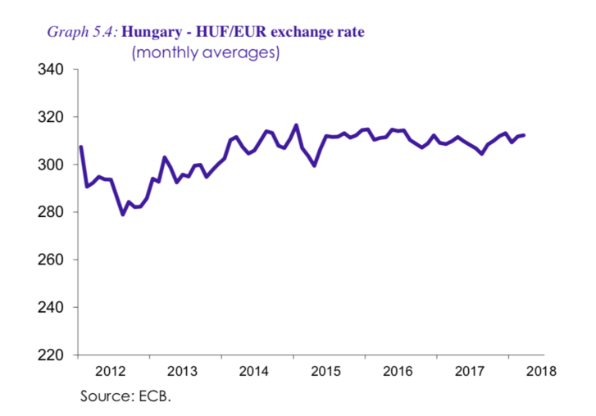
Magyarország és az euró bevezetése
Kamatszint
A legkisebb inflációjú három ország kamatlábainál maximum 2%-al lehet magasabb ez az érték.
Ezt a feltételt teljesítjük.
Árfolyam-stabilitás
Magyarország nem vesz részt az ERM II-ben, ami mérné a forint kilengéseit az euróhoz képest. Főszabály szerint megegyezés szerinti árfolyamhoz képest legfeljebb ±15% lehet a kilengés két éven keresztül. Ez a feltétel teljesülne.
Forrás: LINK

Slide 45
Köszönöm a figyelmet!

